Slide 1

Mĩ thuật 4
Chủ đề 4
Làm quen với không gian xa, gần
Bài 8: Thể thao vui, khỏe

Slide 2



Slide 3


Nghe bài hát “Tập thể dục buổi sáng” và kể tên các động tác thể dục có trong bài hát.

Slide 4


Các động tác thể dục có trong bài hát
  Tay đưa cao lên trời.
  Tay giang ngang bờ vai.
  Tay song song trước mặt.
  Buông cả hai tay.

Slide 5


Slide 6

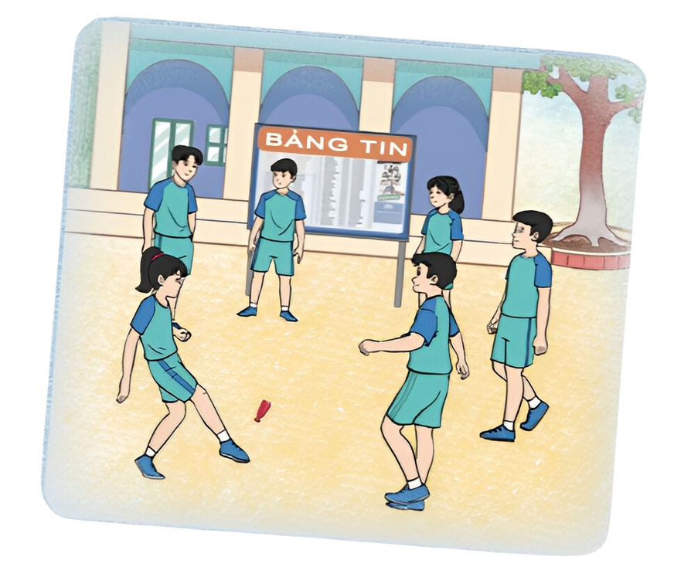
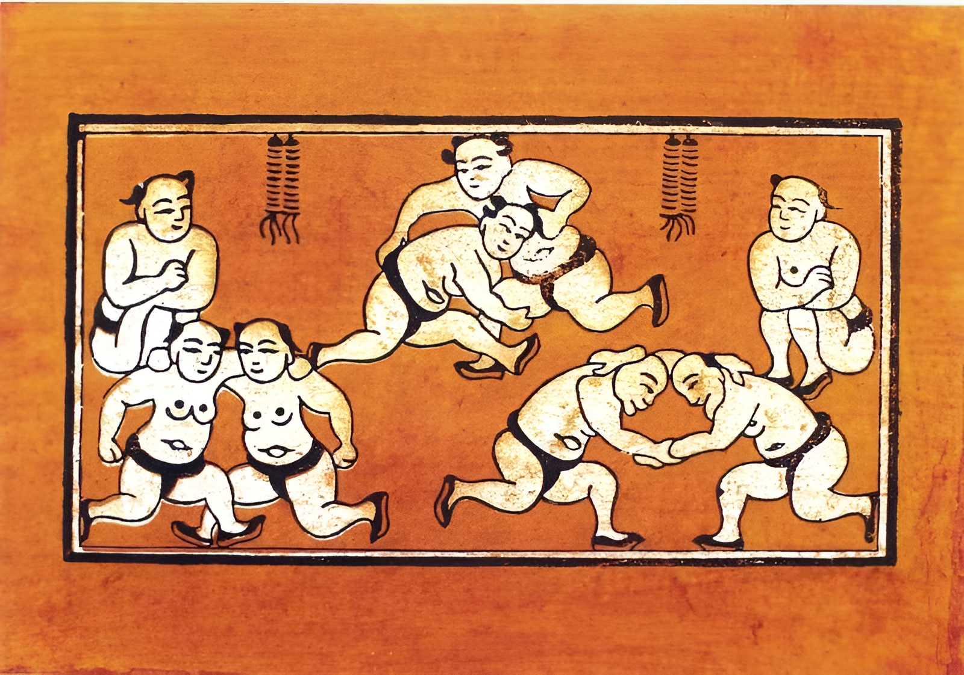
Quan sát tranh và trả lời câu hỏi
Đấu vật - Tranh dân gian Đông Hồ
Nguồn: Bảo tàng Mĩ thuật Việt Nam
Đá cầu - Minh họa của họa sĩ Đặng Hoàng Vũ

Slide 7

Quan sát tranh và trả lời câu hỏi
Hình 1
  Tên bức tranh là gì?
  Em hãy chỉ vị trí xa, gần của các nhân vật trong bức tranh.
  Em biết gì về tranh dân gian Đông Hồ?
Hình 2
  Các bạn đang tham gia hoạt động thể thao nào, vị trí xa gần của hình ảnh các bạn như thế nào?
  Ở trường em có những hoạt động thể dục, thể thao nào?

Slide 8
Nhận xét các bức tranh
Hình 1
Tên bức tranh là Đấu vật.
  Những đấu sĩ ở phía trước có vị trí gần hơn, các đấu sĩ và hai người ngồi xem có vị trí xa hơn.

Slide 9
Nhận xét các bức tranh
Hình 2
  Các bạn trong tranh đang chơi đá cầu.
  Hai bạn đang tâng và đỡ cầu có vị trí gần hơn so với các bạn còn lại trong tranh.
  Ở trường em có những hoạt động thể thao như: kéo co, chạy bền, đá bóng, đá cầu, nhảy dây,....

Slide 10
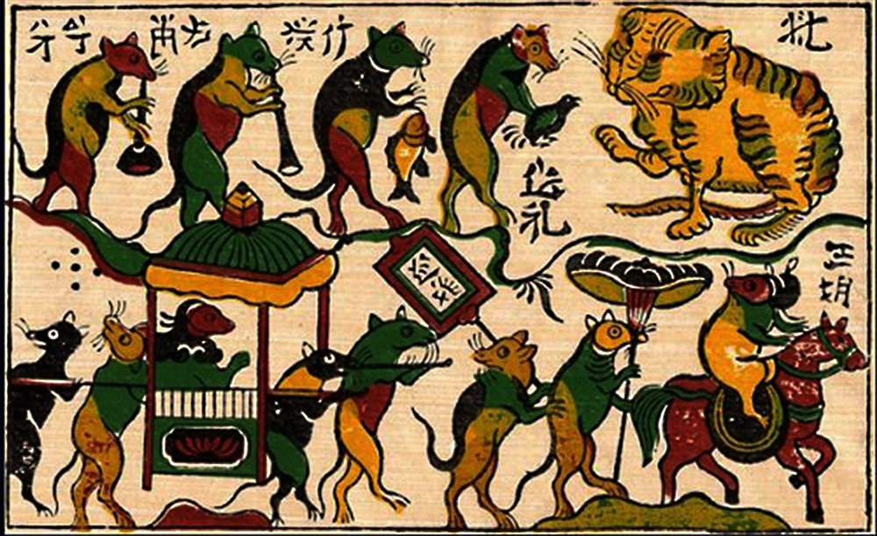
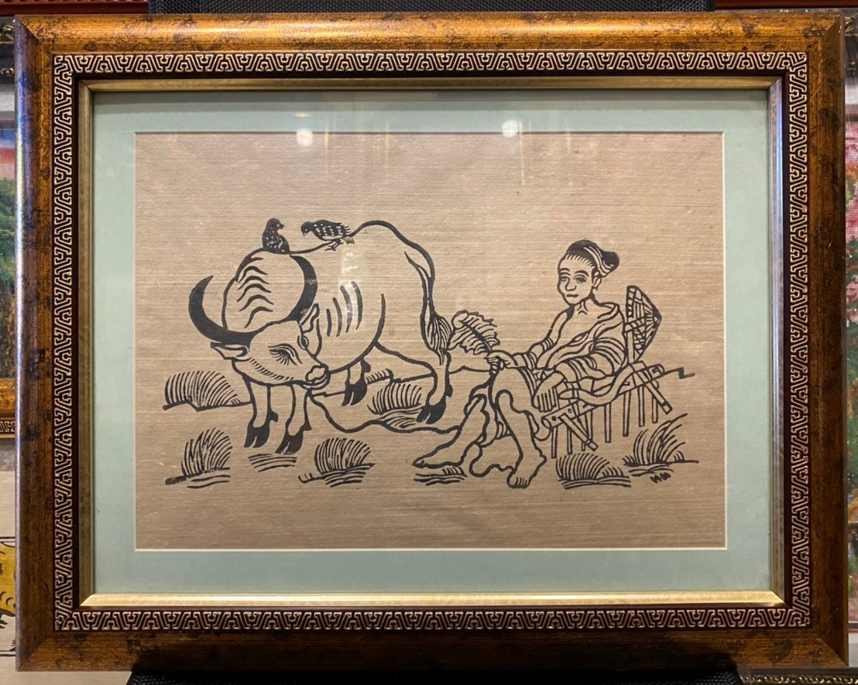
Quan sát một số bức tranh Đông Hồ
Đám cưới chuột
Lão nông nghỉ ngơi

Slide 11
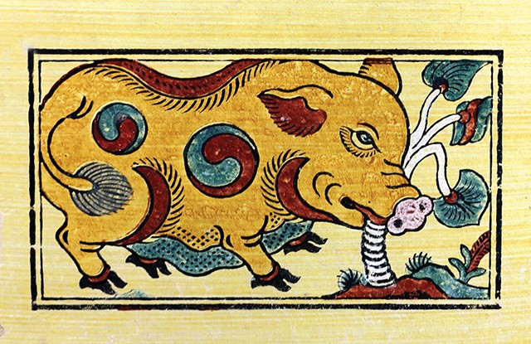
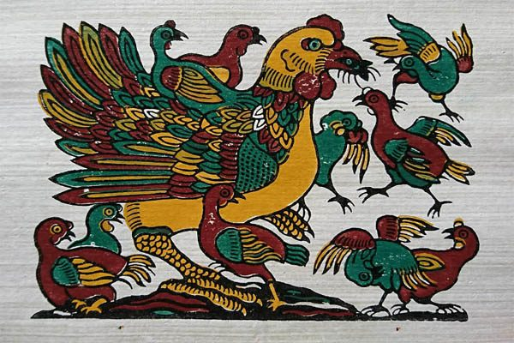
Quan sát một số bức tranh Đông Hồ
Lợn ăn cây ráy
Đàn gà mẹ con

Slide 12
Một số thông tin về tranh Đông Hồ
  Tên gọi: Tranh Đông Hồ, tên đầy đủ là tranh khắc gỗ dân gian Đông Hồ.
  Xuất xứ: Là một dòng tranh dân gian Việt Nam với xuất xứ từ làng Đông Hồ (phường Song Hồ, thị xã Thuận Thành, tỉnh Bắc Ninh).
  Mục đích: Trước kia tranh được bán ra chủ yếu phục vụ cho dịp Tết Nguyên Đán, người dân nông thôn mua tranh về dán trên tường, hết năm lại lột bỏ, dùng tranh mới.
  Nghề làm tranh dân gian Đông Hồ là Di sản văn hóa phi vật thể cấp Quốc gia.

Slide 13

Quan sát video giới thiệu về tranh Đông Hồ

Slide 14

Các em hãy xem giá trị của tranh Đông Hồ trong
đời sống hiện đại qua video ngắn

Slide 15
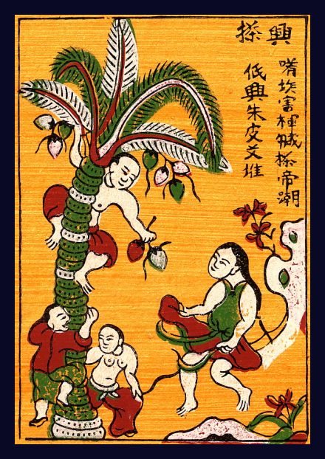
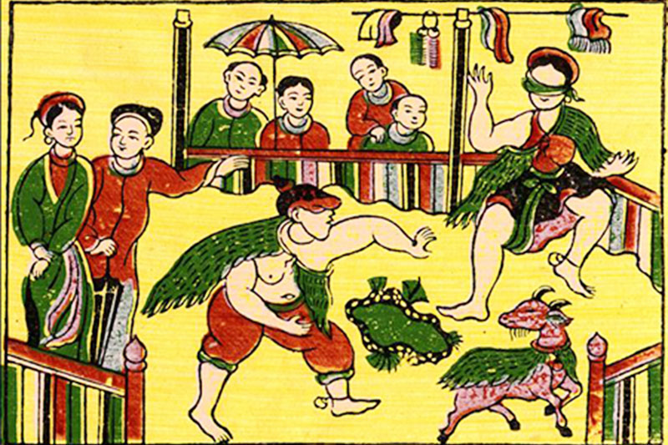
Quan sát một số bức tranh về đề tài
hoạt động/ trò chơi thể thao
Hái dừa
Bịt mắt bắt dê

Slide 16
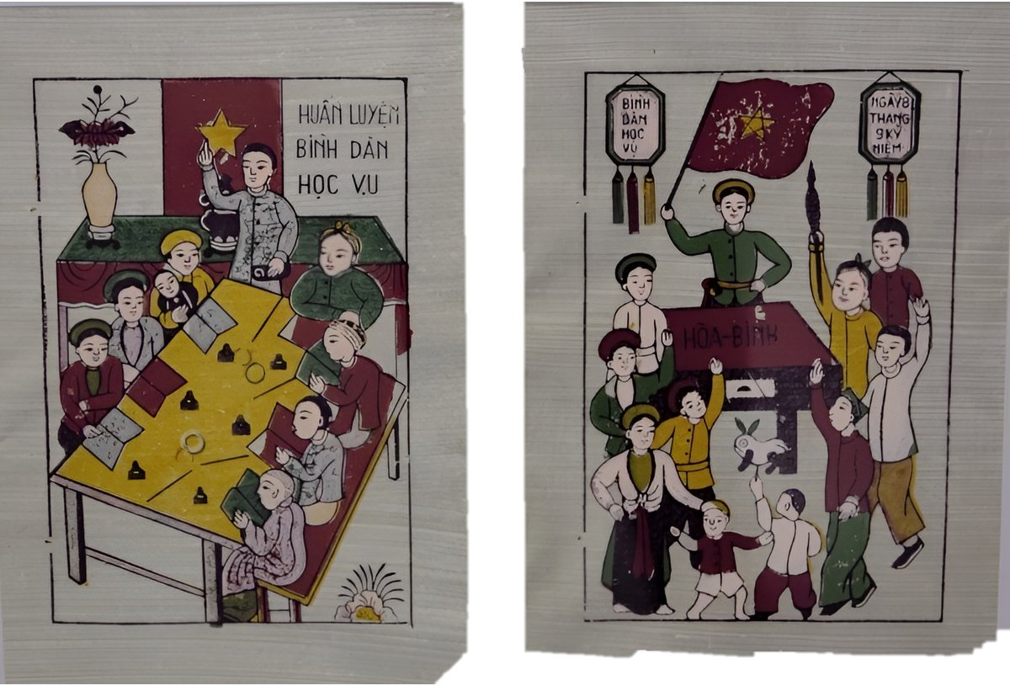
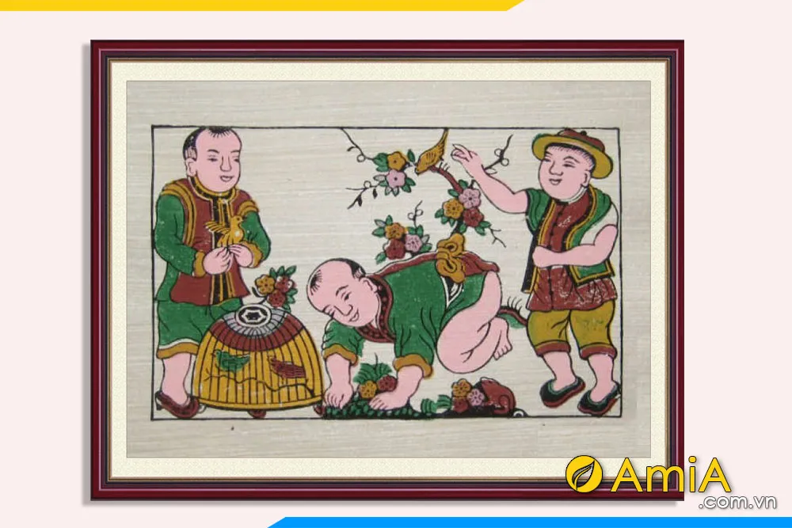
Quan sát một số bức tranh về đề tài
hoạt động/ trò chơi thể thao
Tranh cổ động cho phong trào Bình dân học vụ
Chơi chim

Slide 17


Slide 18

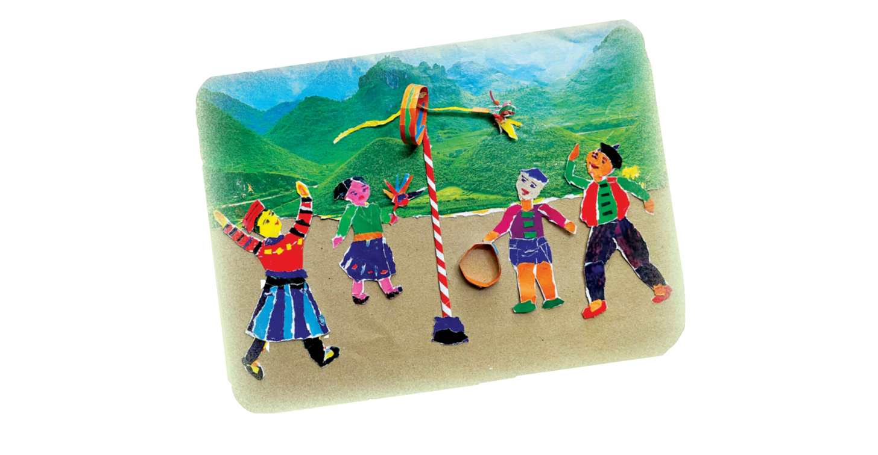
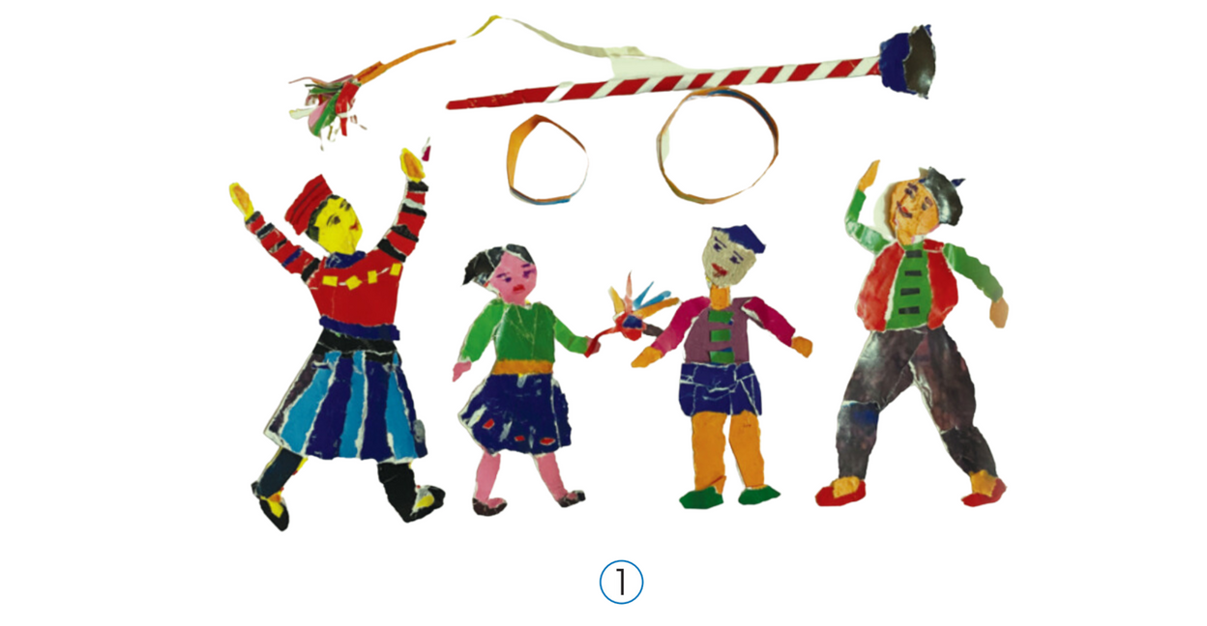
1. Tạo sản phẩm mĩ thuật bằng cách xé dán
  Em hãy nêu những đồ dùng, vật liệu cần chuẩn bị.
  Em hãy chỉ ra vị trí xa, gần của các hình ảnh trên sản phẩm.
  Em hãy nêu các bước thực hiện.

Slide 19
1. Tạo sản phẩm mĩ thuật bằng cách xé dán
  Đồ dùng, vật liệu bao gồm: bìa, giấy màu, kéo, tranh ảnh thiên nhiên, hồ.
  Con người và cây cột ném pao ở vị trí gần, còn đồi núi phía sau ở xa.
  Các bước thực hành:
Tiến hành cắt, dán hình người chơi ném pao và cây cột ném pao.
Dán con người và cây cột lên bức tranh phong cảnh.

Slide 20
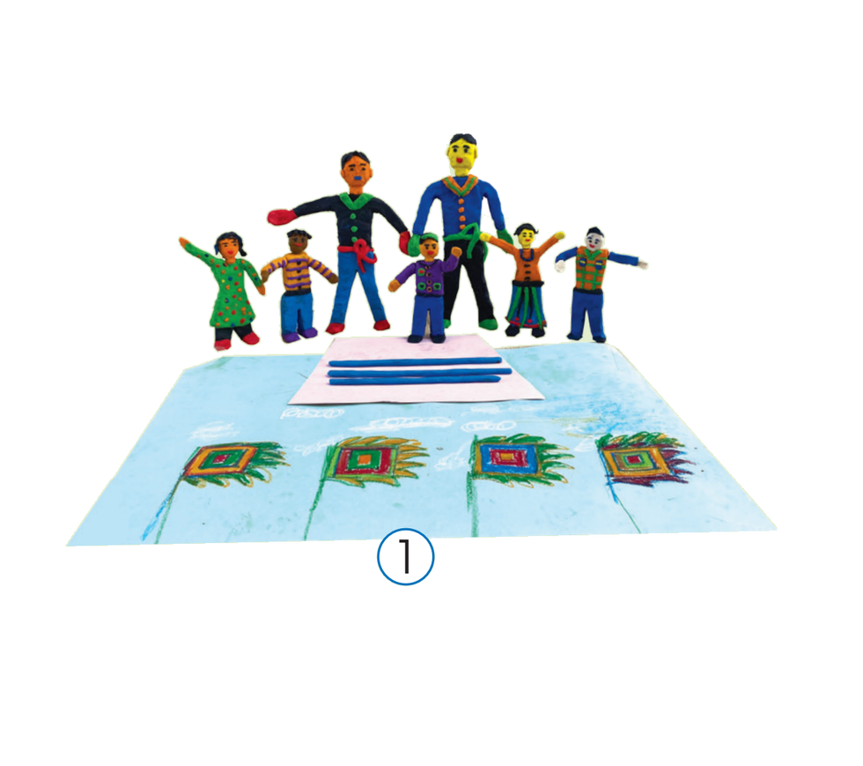
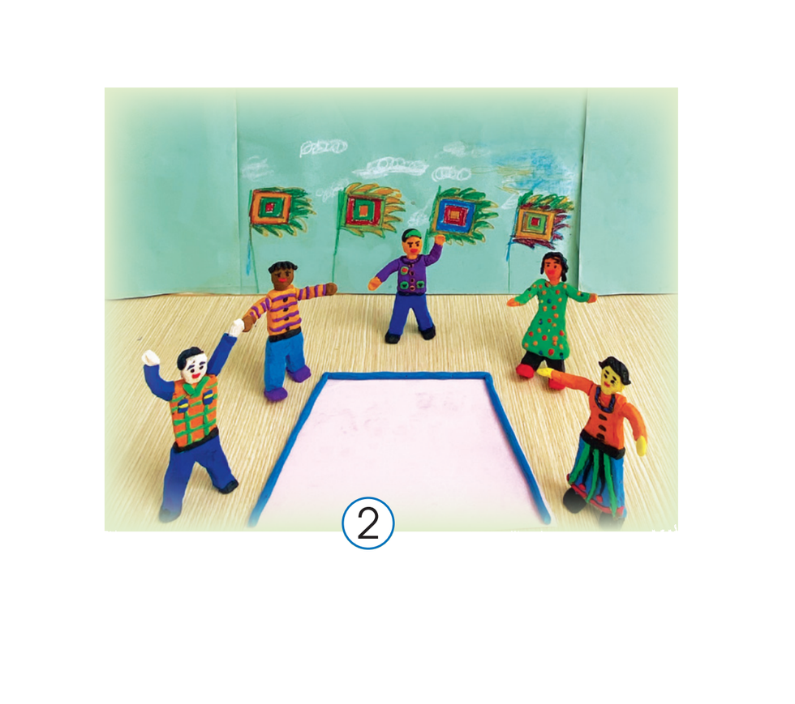
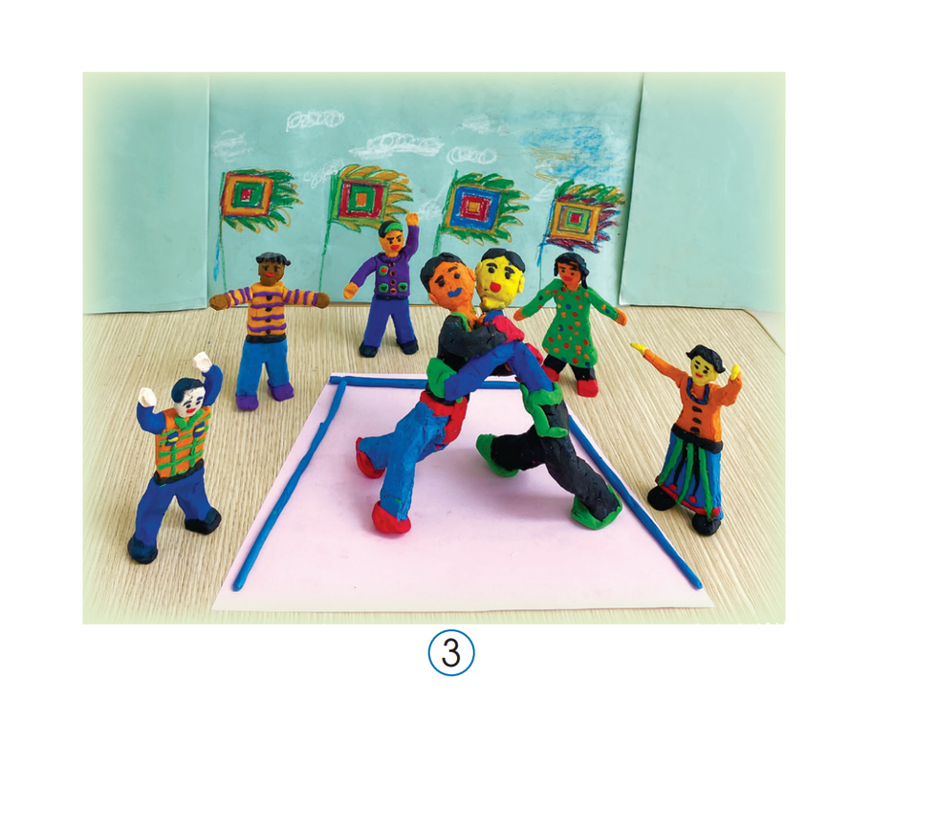
2. Tạo sản phẩm mĩ thuật bằng cách nặn
  Em hãy nêu các bước thực hiện.
  Em hãy chỉ ra vị trí xa, gần của các hình ảnh trên sản phẩm.

Slide 21
2. Tạo sản phẩm mĩ thuật bằng cách nặn
  Các bước thực hiện:
Nặn người tham gia trò chơi và hai người đấu vật, 4 sợi mảnh dài để làm sân đấu
Sắp xếp hai người đấu vật bên trong sân đấu
Những người khác đứng bên ngoài cổ vũ
  Vị trí của các sự vật: Hai đấu sĩ đang đấu vật có vị trí gần nhất, những người cổ vũ có vị trí xa hơn.

Slide 22
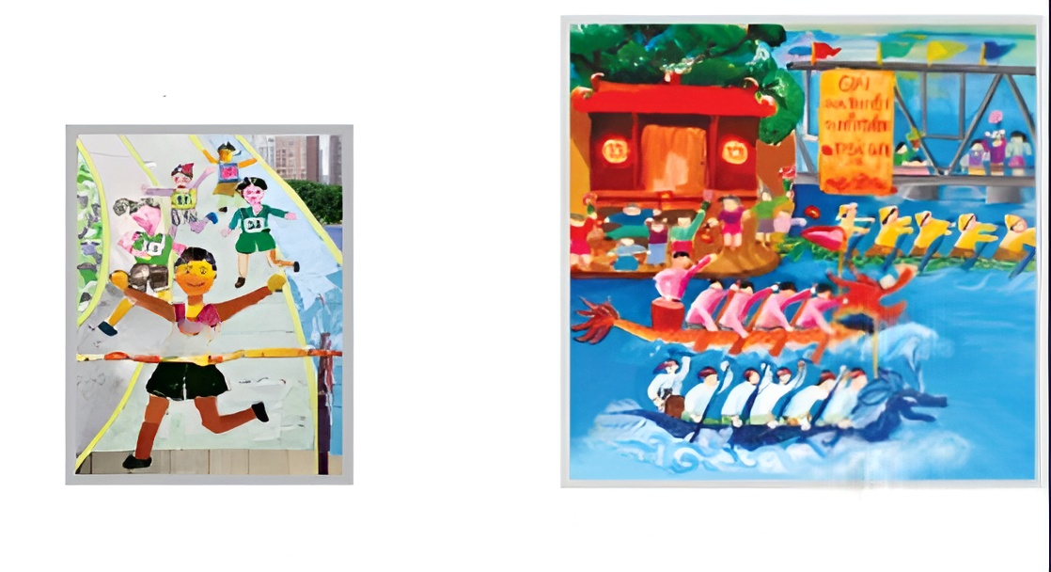

Quan sát tranh và tìm hiểu nội dung, vị trí xa, gần của hai bức tranh tham khảo
Về đích - Sản phẩm xé, dán
của Hoàng Anh
Đua thuyền - Sản phẩm màu bột
của Nguyễn Tiến Minh

Slide 23


HOẠT ĐỘNG NHÓM
  Chọn hoạt động thể dục thể thao yêu thích để tạo sản phẩm.
  Chọn cách thức thực hành: xé, cắt, dán hoặc nặn, vẽ.
  Mỗi cá nhân tạo hình ảnh đơn lẻ.
  Cả nhóm sắp xếp hình ảnh đơn lẻ tạo sản phẩm nhóm.

Slide 24
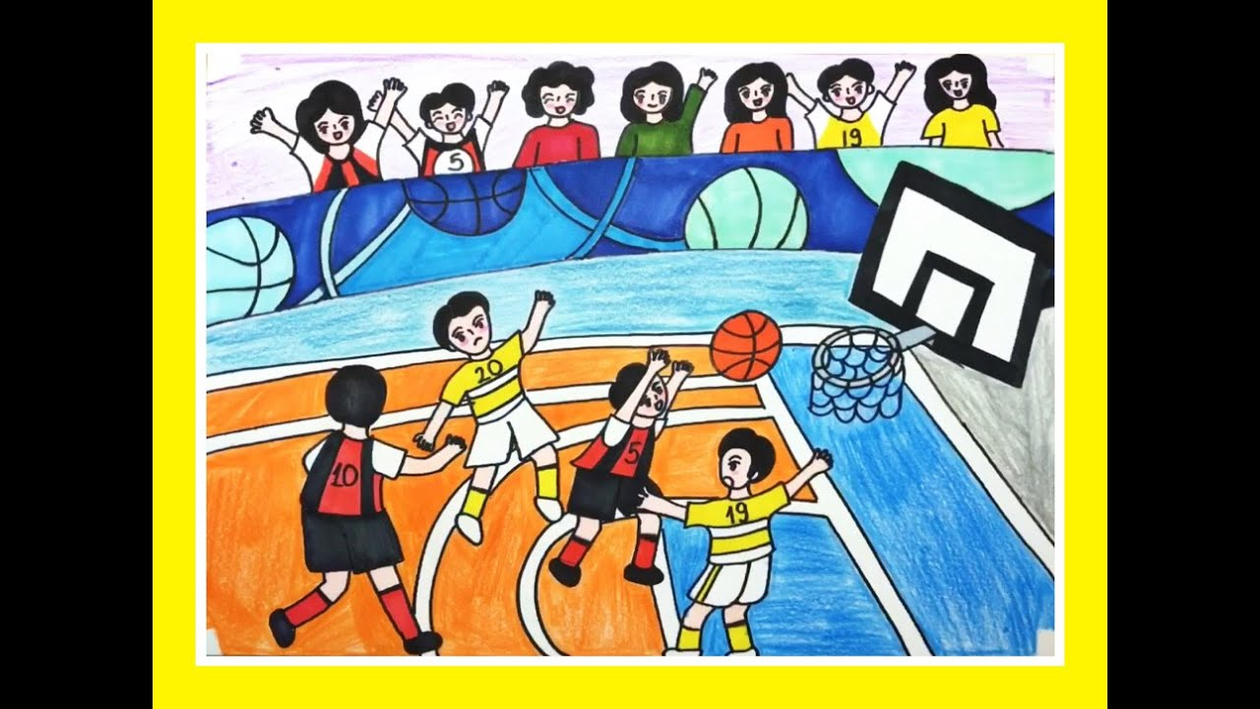
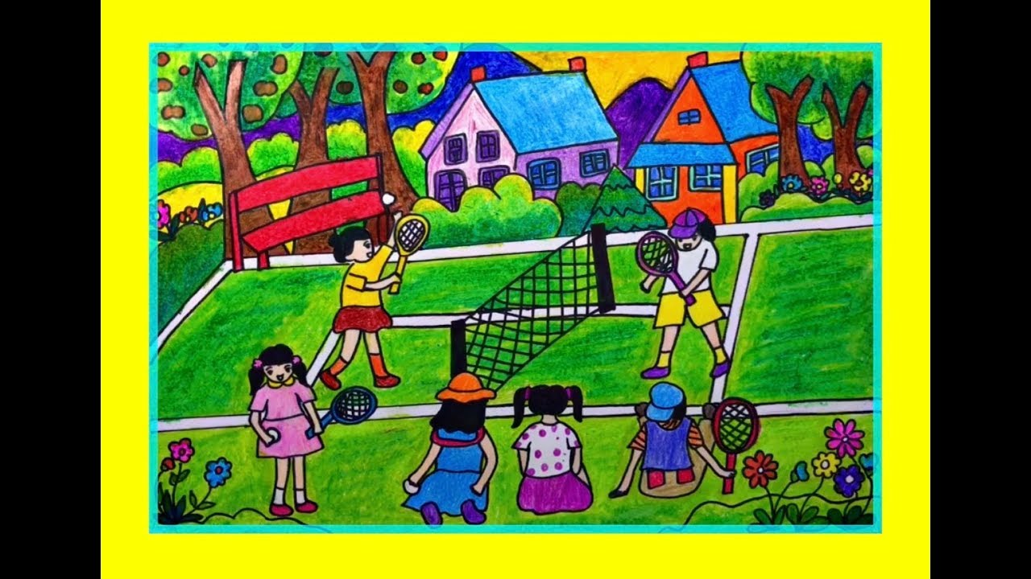
Tham khảo một số bức tranh
Bóng rổ
Quần vợt

Slide 25
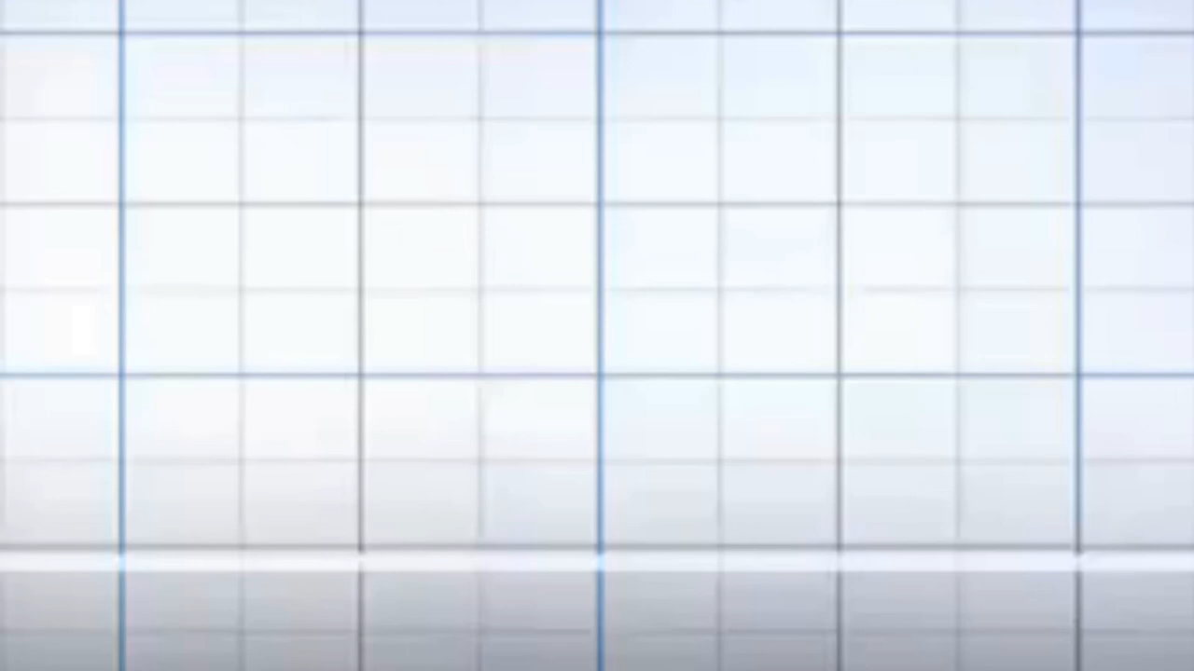
Tham khảo cách thực hiện sản phẩm mỹ thuật về thể thao

Slide 26


Slide 27


Quan sát các sản phẩm, trao đổi và chia sẻ cảm nhận của em
  Sản phẩm của em/ nhóm em được tạo ra bằng cách nào?
  Em hãy giới thiệu vị trí xa gần của một số hình ảnh trên sản phẩm.
  Bức tranh em vẽ có những màu nóng, màu lạnh nào; có đậm, nhạt của màu nào?
  Em thích sản phẩm của bạn/ nhóm nào nhất? Vì sao?

Slide 28


Slide 29

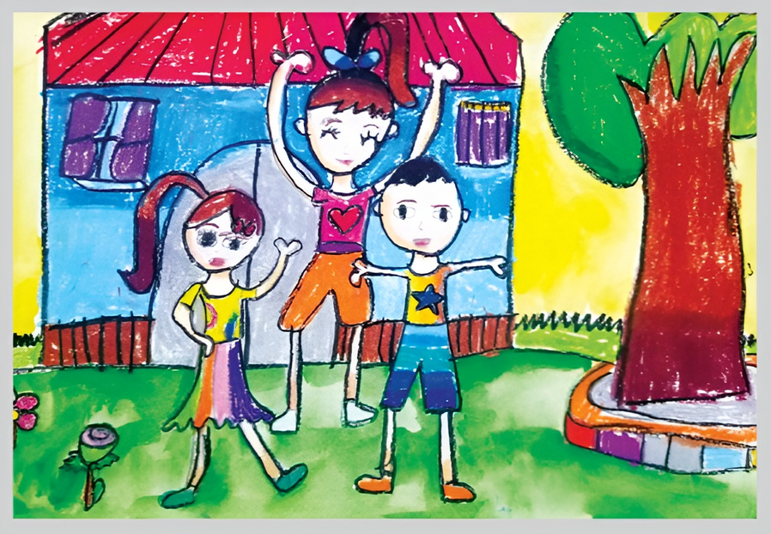
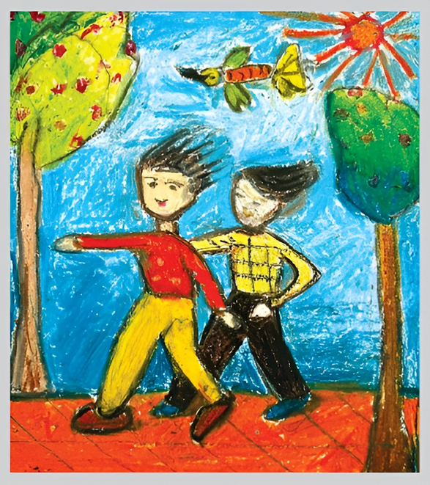
Quan sát tranh và giới thiệu
  Tên hoạt động thể thao.
  Vị trí các nhân vật, hình ảnh (cây cối, ngôi nhà) trên mỗi sản phẩm.
  Chỉ ra màu nóng, màu lạnh, độ đậm nhạt của màu ở mỗi sản phẩm.
Thể dục buổi sáng - Sản phẩm
màu sáp của Minh Anh
Đi bộ - Sản phẩm màu sáp của Hoàng Việt

Slide 30



Slide 31



HƯỚNG DẪN VỀ NHÀ
Ôn tập lại kiến thức đã học và tăng cường
tập luyện
thể dục, thể thao.
Chia sẻ cảm xúc
sau khi hoàn thành sản phẩm với người thân,
bạn bè.
Đọc trước nội dung tiết sau: Bài ôn tập (SGK, tr.37).

Slide 32

Notes:
https://www.youtube.com/@hoc1biet10

Slide 33


